Slide 1
سقف کاذب

Slide 2
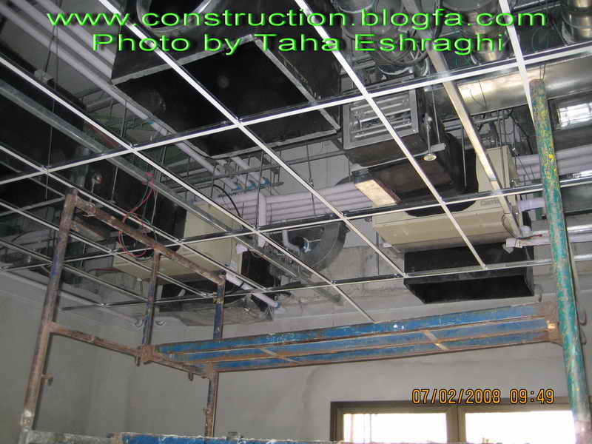
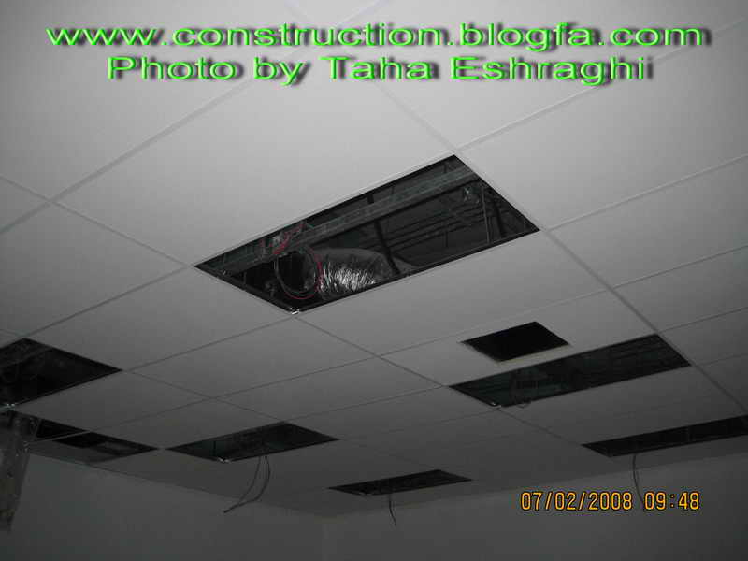
تعریف سقف کاذب
سقف‌های کاذب به سقف‌هایی اطلاق می‌شوند که: بر حسب ظاهر شبیه به سقف‌های معمولی بوده اما، وظایف یک سقف را که تحمل نیروها و بارهای مرده یا زنده و انتقال آن به ستون، دیوار‌ها یا تیرهای حمال است را انجام نمی‌دهد. معمولا سقف‌های کاذب حدود cm30 تا cm50 پایین‌تر از سقف اصلی قرار داشته و اکثرا به منظور پوشاندن لوله‌های آب فاضلاب، کانال کولر، تاسیسات و نظایر آن ساخته می‌شود و از نظر رایزرهای تاسیساتی و عبور اجزای تاسیساتی نقش مهمی‌را دارا می‌باشند.

Slide 3
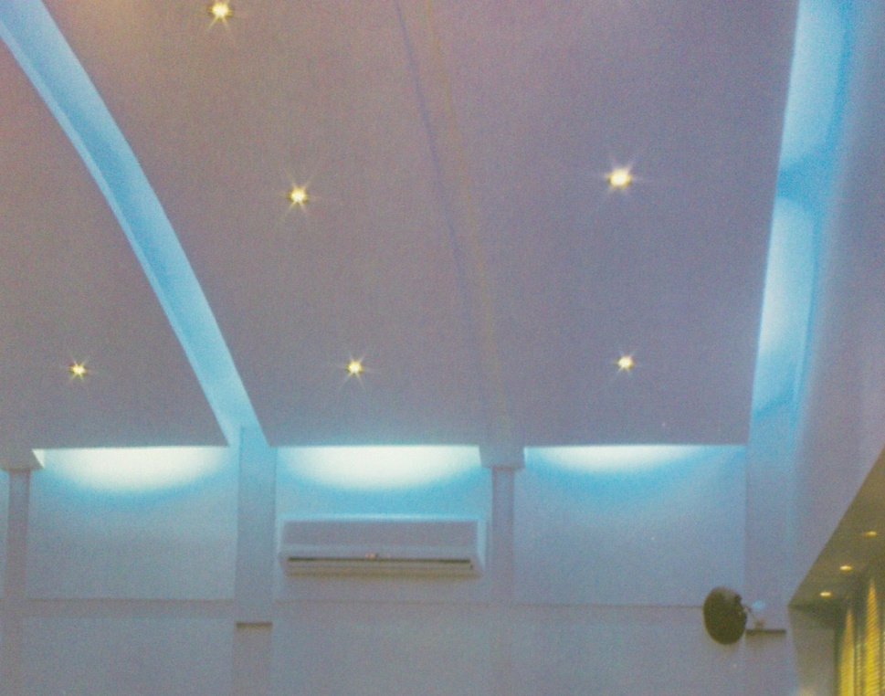
تعریف سقف کاذب
طراحان از نظر معماری داخلی به کمک ارتباط خطوط و ایجاد شکستگی با تنوع اختلاف سطح و به کارگیری نورهای مخفی سعی در زیباتر جلوه نمودن سقف کاذب می‌نماید. سیستم‌های مختلف سقف کاذب علاوه بر زیبایی، نقش بسیار موثری در کاهش انعکاس صدا دارند.

Slide 4
زیرسازی سقف کاذب
زیرسازی برای نگه داشتن سقف کاذب است. به مجموعه‌ای از اجزا گفته می‌شود که در کنار هم و با اتصال به هم اسکلتی را به وجود می‌آورند که سقف کاذب (سازه‌های سقف کاذب) بر روی آن متصل می‌شود که خود این اتصال ممکن است به گونه‌های مختلفی صورت گیرد. وظیفه اصلی زیرسازی نگه داشتن سازه‌های سقف کاذب به سقف اصلی است. این نگه داشتن به صورت افقی، عمودی، زاویه دار و قوسی است. زیرسازی تمامی‌سقف کاذب‌ها در مواردی با هم مشترک است و در واقع می‌توان گفت همان عواملی هستند که رقابت بین تولیدکنندگان را به وجود می‌آورند.

Slide 5
انواع سقف‌های کاذب رایج در ایران
1) سقف کاذب رابیتس
2) سقف کاذب آکوستیکی
3) سقف کاذب پیش ساخته گچی
4) سقف کاذب آلومینیومی‌(دامپا یا لمبه ای)

Slide 6
1) سقف کاذب رابیتس
اتصال سقف رابیتس در غالب میلگردهایی رابط که از سقف اصلی آویزان می‌باشد صورت می‌گیرد.
فاصله مورد نظر از سقف اصلی بر اساس ارتفاع بزرگترین کانال تاسیساتی تعیین می‌گردد. در این راستا نقشه‌های تاسیساتی در هماهنگی کامل با نقشه‌های معماری شکل می‌گیرد.

Slide 7
روش اجرای زیرسازی به کمک نبشی و سپری
مهم ترین مسئله ای که در سقف‌های کاذب مطرح است این است که، باید در تنظیم (هم ارتفاع یا هم تراز بودن) میلگردهای آویز دقت لازم را مبذول نمود. در غیر این صورت پس از نازک کاری سقف کاذب، اندودکاری دارای اعوجاج خواهد شد که این پدیده از زیبایی سقف خواهد کاست. در این روش، در گوشه‌ها از نبشی و در وسط از سپری استفاده می‌شود. سپری‌ها در جهت تیرهای اصلی پوششی، به میلگردهای آویز متصل می‌شوند. در جهت فرعی و عمودی بر سپری میلگردهای شبکه بصورت مش در فواصل معیین به سپری اتصال می‌یابند. پس از اتمام اجراء شبکه میلگردها صفحات رابیتس به منظور پوشش چسبندگی اندود در زیر سقف نصب می‌شود.
www.saze20.ir

Slide 8
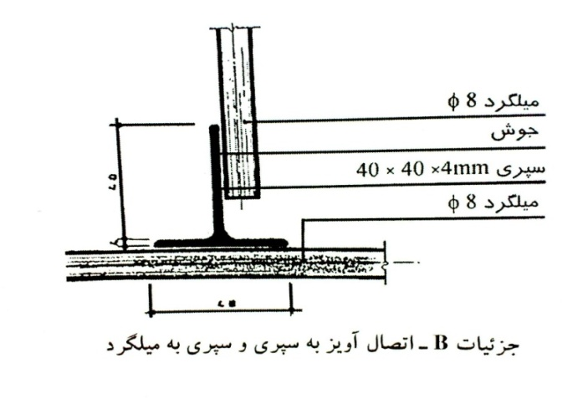
روش اجرای زیرسازی به کمک نبشی و سپری
صفحات رابیتس وظیفه نگهداری از اندود را بر عهده دارند. اگر اندود در محیط مرطوب اجراء شود اندود سیمان سفید و اگر در داخل اتاق اجراء شود، نوع اندود گچ دو رویه پرداختی خواهد بود.
www.saze20.ir

Slide 9
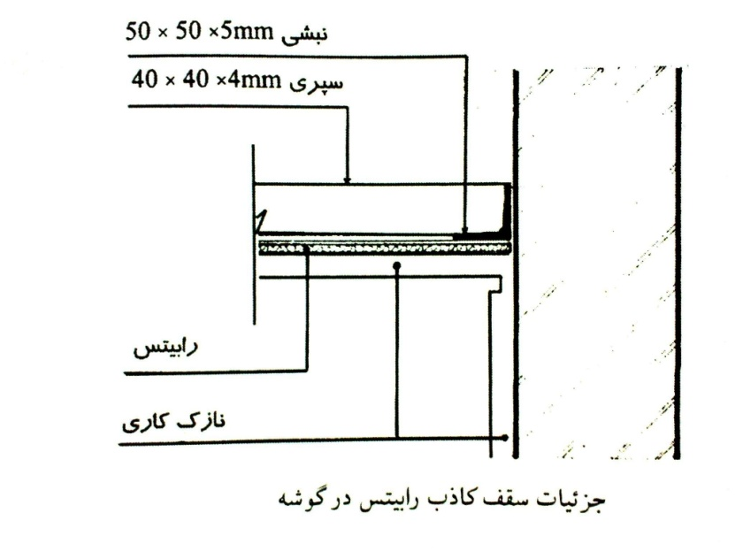
www.saze20.ir

Slide 10
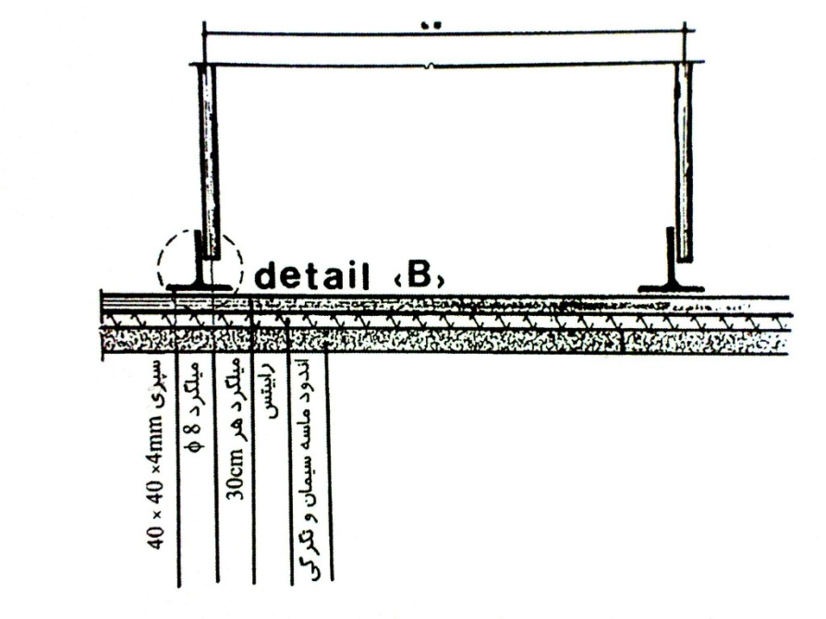
www.saze20.ir

Slide 11
2) سقف کاذب آکوستیکی
سقف‌های آکوستیکی از زیباترین سقف‌های کاذب به شمار می‌آیند. مهمترین دلیل استفاده از آن را می‌توان خاصیت عایق صدا دانست.
موارد کاربرد آن در سالن سینما، آنفی تئاتر، سالن‌های سخنرانی، سالن‌های ضبط برنامه‌های رادیو و تلویزیون می‌باشد.
جنس ورق‌های آکوستیک از آزبست، چوب پنبه و پشم شیشه بوده که به عنوان پوشش نهایی با رنگ سفید رنگ آمیزی می‌شود.
www.saze20.ir

Slide 12
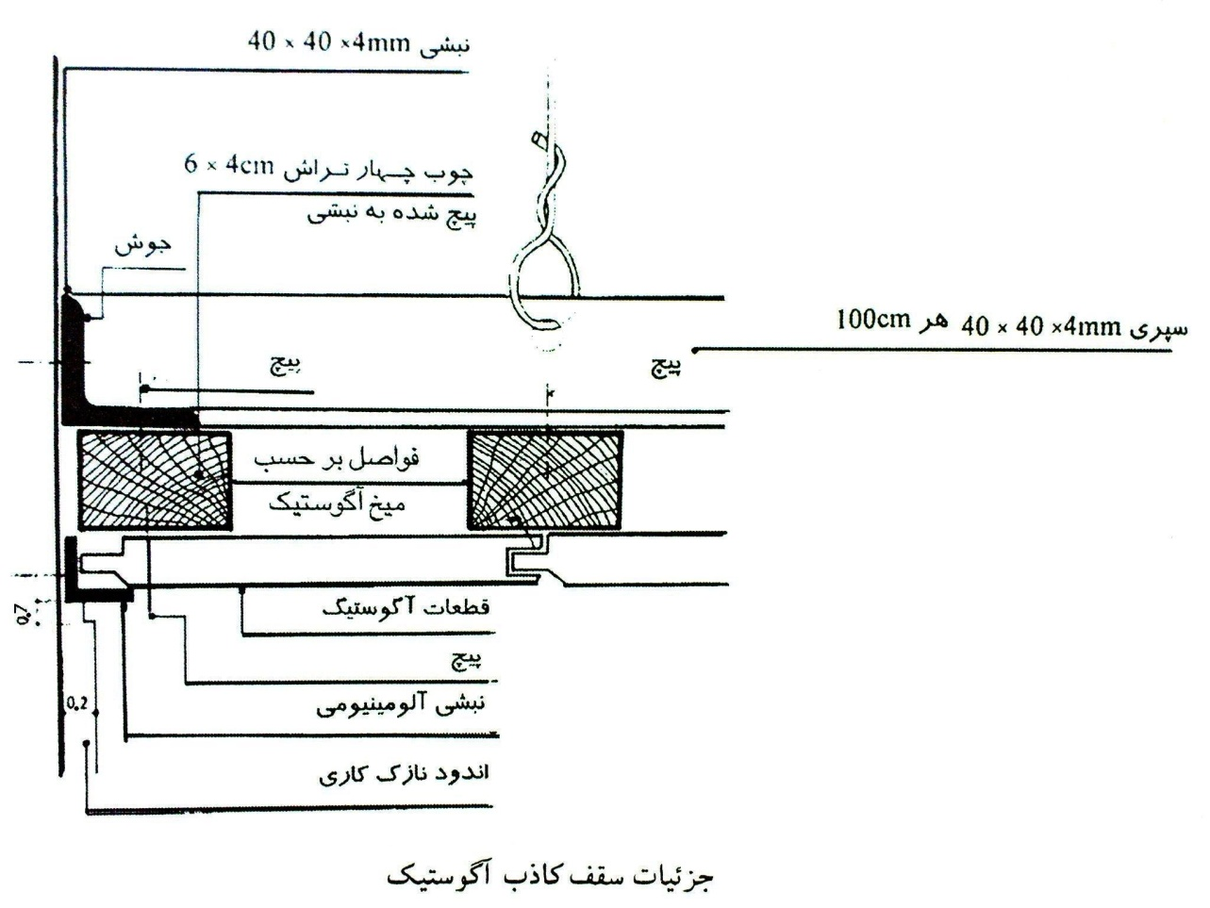
سقف کاذب آکوستیکی
اجراء سقف کاذب آکوستیکی نظیر سقف کاذب رابیتس بوده تنها تفاوت آن در نظرگیری قیدهای نازک در سقف می‌باشد.

Slide 13
سقف کاذب پیش ساخته گچی
سقف پوشش‌های پیش ساخته گچی به ابعاد cm 5/62 × 5/62 و cm 60 ×60 و در ضخامت mm30 الیmm 55 به بازار تولید عرضه می‌شوند. این سقف پوش‌ها در ساختمان‌های اداری، آموزشی، درمانی، مسکونی، صنعتی، هتل‌ها، رستوران‌ها و مکان‌های تجاری کاربرد بیشتری دارد. این سقف پوش‌ها نسوز بوده و ضریب صوت گیری قطعات آن، بین db 42 الی db 53 متغیر می‌باشد.
حداقل فاصله از سقف cm 15 در نظر گرفته می‌شود. وزن هر متر مربع سقف پوش پیش ساخته با زیر سازی آلمینیومی‌kg 20 الی 30 متغیر بوده و نوع سبک kg 15 الی 19 وزن را دارا می‌باشد. هر سه قطعه m²17/1 سطح را پوشش می‌دهد.
www.saze20.ir

Slide 14
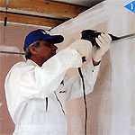
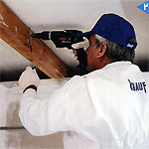
روش اجرای سقف پوش گچی
1- ایجاد شبکه بندی سپری و نبشی آلومینیوم.
2- اتصال آویزها به سقف اصلی.
(در صورت پیش‌بینی نشدن از قبل)

Slide 15
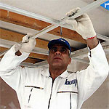
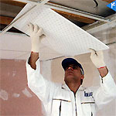
روش اجرای سقف پوش گچی
3- تنظیم فاصله بین پروفیل‌ها بر
حسب ابعاد شبکه مورد نظر.
4- قرار دادن صفحات گچی داخل شبکه‌ها.

Slide 16
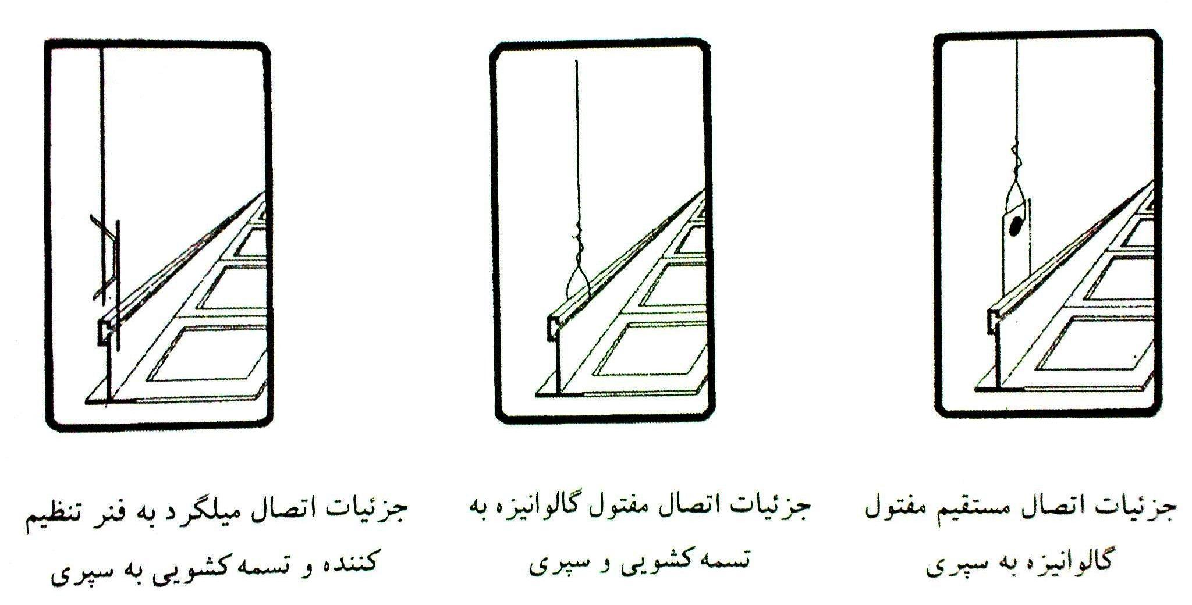
اتصال مفتول به سه روش ذیل صورت می‌گیرد :
1- اتصال مستقیم مفتول گالوانیزه به سپری ، 2- اتصال مفتول گالوانیزه به تسمه کشویی و سپری3- اتصال میلگرد به فنر تنظیم کننده

Slide 17
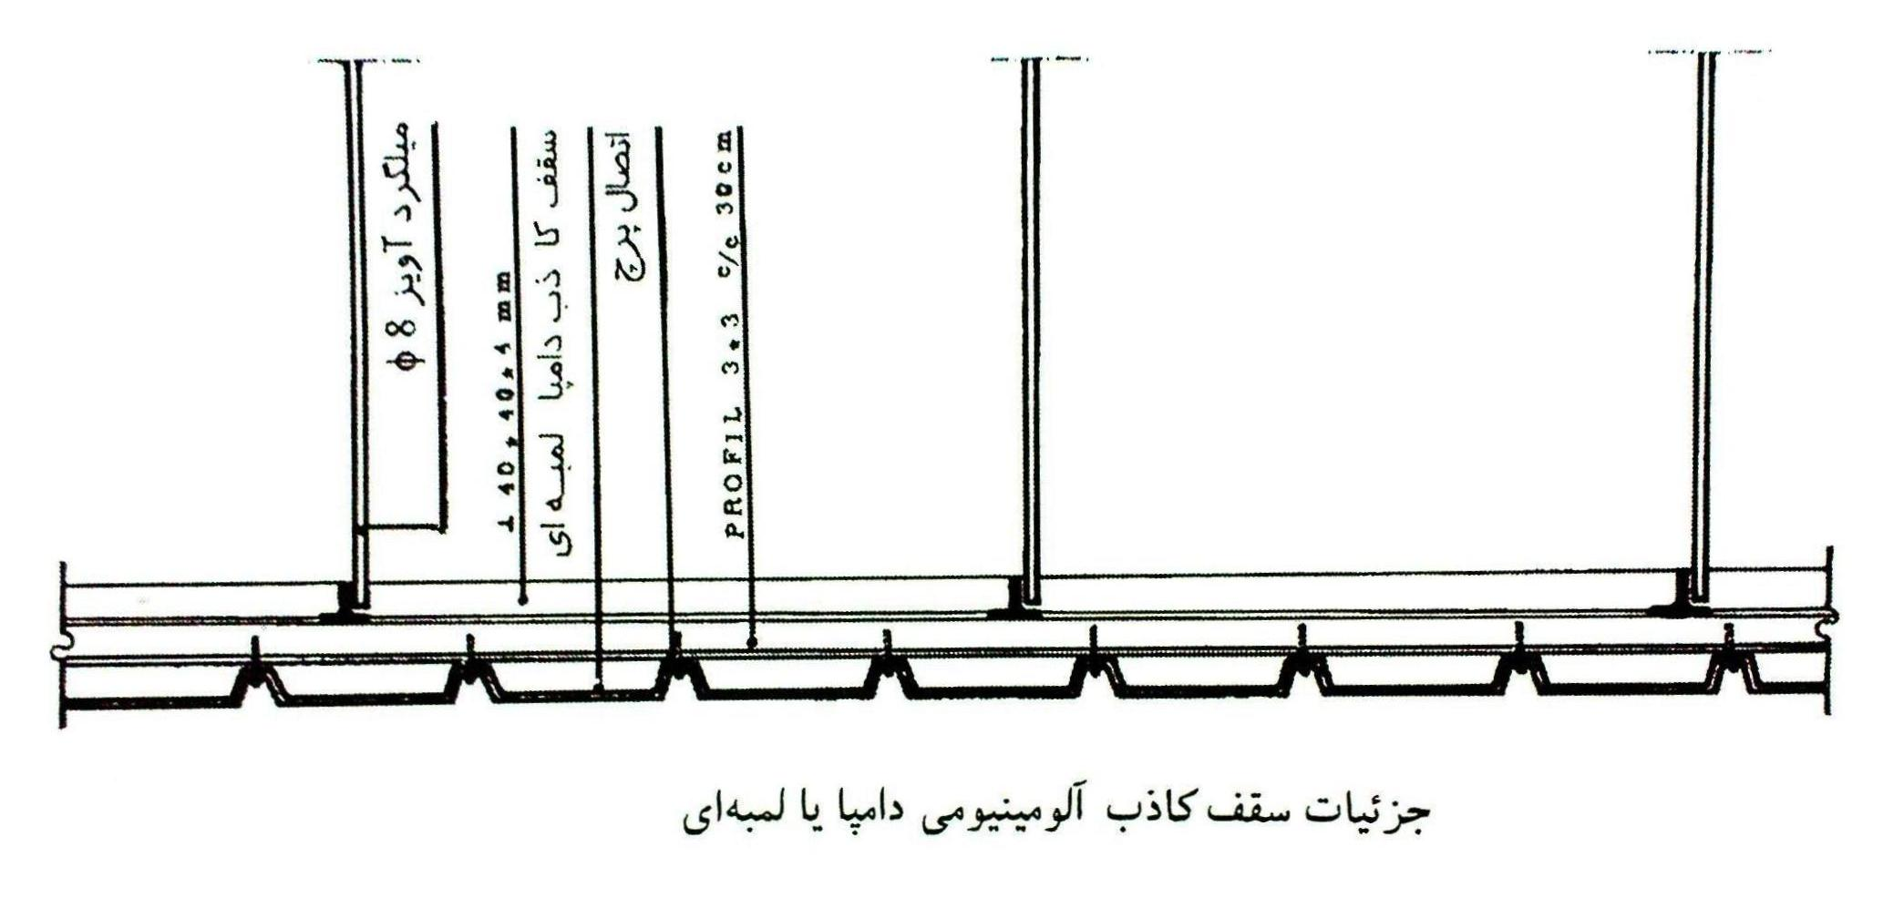
4) سقف کاذب آلومینیمی ‌(دامپا یا لمبه‌ای)
www.saze20.ir

Slide 18
سقف کاذب آلومینیمی ‌(دامپا یا لمبه‌ای)
حدود چهل سال پيش يك مهندس سوئدي در دانمارك كار مي‌كرد كه كار ايزوله كردن خانه‌هاي را به عهده داشت كه براي اجاره مي ساختند. تمام سعي او اين بود كه اين خانه‌ها سبك، ارزان، سريع ساخته شود. او طرحي سقف كاذبی را ارائه داد كه چند سال بعد در 1968 جايزه بهترين طراحي داخلي را کسب کرد. اسم اين طرح دامپا 10 بود. اسم دامپا از تركيب دو كلمه دانماركي درست شده و به اين صورت تلفظ می‌شده است: دامپ اوف. این نوع سقف به جهت سبکی وزن و جلای زیبای آن و استفاده فراوان خصوصا در شمال ایران چه در داخل و چه در خارج از ساختمان کاربرد فراوانی پیدا نموده است.

Slide 19
از مزایای این سقف عدم اکسیدایسون (زنگ زدگی) آلومینیم بوده و فاقد هزینه نگهداری و تعمیرات است. یکی دیگر از موارد کاربرد این سقف در مکان‌هایی که، به نوعی با رطوبت سر وکار دارند می‌باشد به عنوان مثال : سرویس بهداشتی. چون از ورق آلومینیوم 0/5 و 0/7یا گالوانیزه تهیه می‌گردد نه تنها آتشگیر نیست، بلكه در قبال آتش سوزی مقاوم هم می‌باشد. از خصوصیات دیگر آن ضریب جذب صوت بالا و قابلیت نصب هر نوع چراغ و دریچه بر روی آن است. وزن سقف تمام شده حدود سه كیلوگرم بر متر مربع می‌باشد و در قیاس با بقیه سقفها (نظیر رابیتس و گچ و خاك و پانلهای گچی) عملا بار مرده‌ای برای ساختمان محسوب نمی‌گردد. این نوع سقفها در دو نوع ساده ( بدون سوراخ) و سوراخدار (آكوستیك) تولید شده و به سادگی با رولهای پشم سنگ كه داخل پانلها تعبیه شده ایزوله می‌گردند كه برای مراكز حساس نظیر اتاق‌های فرمان و غیره بسیار مناسب هستند.

Slide 20
زیر سازی این سقف‌ها همگی گالوانیزه و ضد زنگ بوده كه مخصوص این سقف‌ها ساخته شده است.
روش اجرای سقف دامپا یا لمبه ای بدین صورت است که، پس از اجرای میلگردهای آویز و نصب سپری به فواصل معین از پروفیل‌های قوطی به ابعاد cm 3×3 یا cm 4×4 که به سپری‌ها اتصال می‌یابند، استفاده می‌شوند. سپس ورق‌‌های آلمینیومی‌با پرچ یا پیچ به پرفیل زیرین نصب می‌شوند. معمولا اشکال این ورق‌های آلمینیومی‌شادولاین، ذوزنقه‌ای و کنگره‌ای می‌باشند.

Slide 21
محل تعبیه آویز در سقف‌ها
1) اتصال آویز در سقف طاق ضربی:
اتصال میلگرد‌های آویز معمولا از میلگرد ساده mm 8 انتخاب می‌شود. معمولا پس از خم نمودن میلگردها اتصال از ناحیه زیر بال تیر آهن‌های پوششی صورت می‌گیرد. این میلگردها به ارتفاع مورد نظر و به فواصل معین در طول سقف اجرا می‌شوند. اتصال میلگرد به بال زیرین تیر آهن‌های پوششی سقف به کمک جوش از نکات مهم و حائز اهمیت می‌باشد. معمولا از آن جا که جوش، سر بالا می‌باشد و احتمال قطره‌ای شدن آن زیاد است نوع الکترود تعویض شده و طول جوش با بعد بیشتری صورت می‌گیرد.

Slide 22
2) اتصال آویز در سقف بتنی:
به دو روش انجام می‌شود:
الف) در این روش، میلگرد‌های آویز در سقف بتنی، هنگام قالب بندی با فواصل معین به آرماتور اصلی سقف متصل می‌شوند.بدهی است بهینه ترین حالت، آن است که محل نصب آویزها به طریقی اجرا شود که میلگردهای آویز از درزهای کفراژ عبور نمایند. در غیر این صورت ابتدا قالب (چوبی) سوراخ شده و پس از عبور آویز از آن و مهار نمودن قالب، قبل از بتن ریزی اطراف سوراخ پر شده تا، از عبور شیره بتن جلوگیری به عمل آید. پس از بتن ریزی. مرحله باز نمودن قالب‌ها آویزها سرنج ( ضد زنگ ) آغشته شده تا در اثر رطوبت اکسیده نشوند.

Slide 23
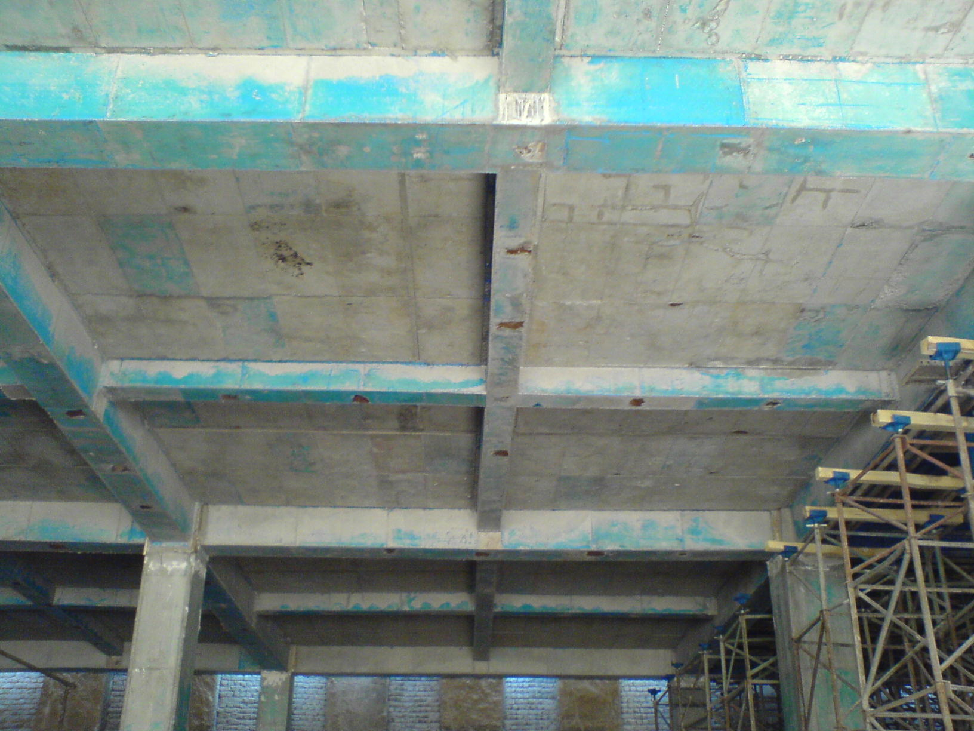
ب) در این روش، صفحاتی فلزی در کف قالب‌های سقف و تیر قرار داده می‌شود تا پس از اجرای سقف و قالب برداری، میلگردهای سقف کاذب به این صفحات متصل شود.
www.saze20.ir

Slide 24
3) اتصال آویز در تیرچه بلوک :
قبل از بتن ریزی سقف تیرچه بلوک، مکان‌‌های سقف کاذب در زیر سقف مشخص می‌شود. مناسب ترین محل عبور میلگرد فاصله مختصر بین بلوک با تیرچه می‌باشد.
میلگردهای آویز در این حالت خم شده و به آرماتور تیرچه اتصال می‌یابند. طول مشخص آویزها به اندازه ارتفاع سقف کاذب به علاوه میزان بسته شدن در بالای سقف تعیین می‌شود. هنگام بتن ریزی به علت نفوذ کامل بتن در حد فاصل تیرچه و بلوک آویز در جای خود تثبیت شده و از حرکت احتمالی آن جلوگیری به عمل می‌آید.

Slide 25
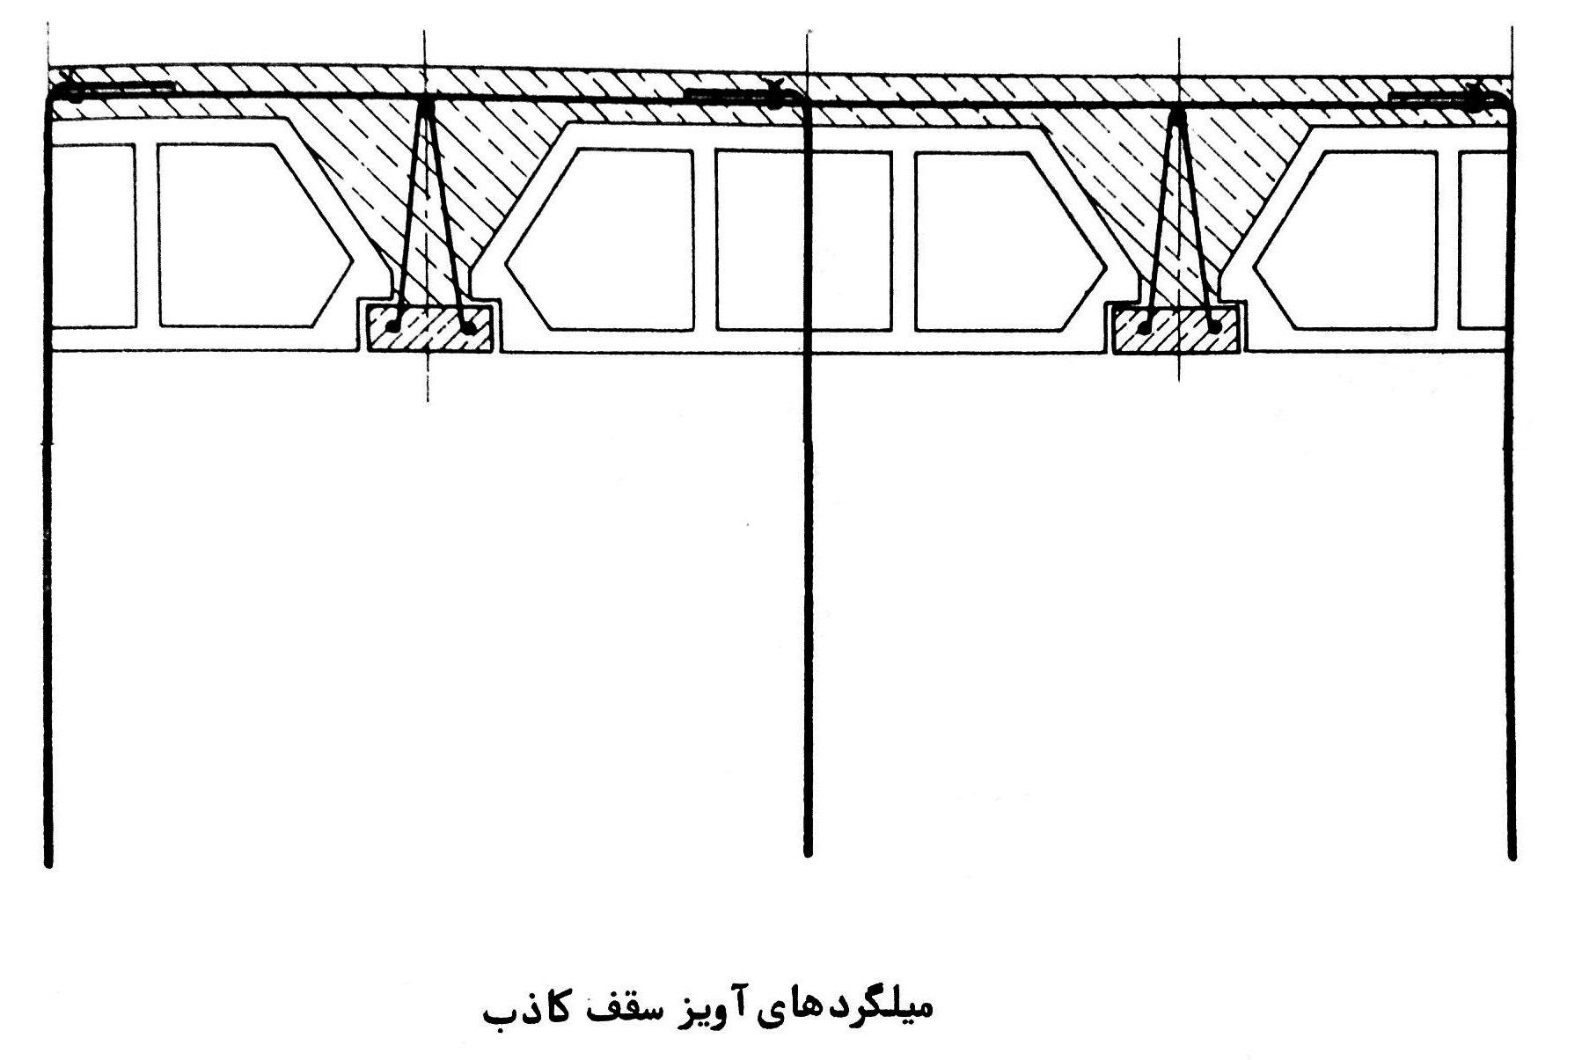
محل تعبیه آویز در سقف‌ها

